Slide 1
UMLの概要とオブジ工クト指向の基本概念 第２回
金子 拳斗(石原研)

Slide 2
モデリングとは？
システムの全体像をわかりやすく表現すること
オブジェクト指向モデリング クラスやオブジェクトなどを用いることで開発対象領域を表現することが出来る
Notes:
モデリングは抽象化された概念をもとに、システムの全体像をビジュアルにわかりやすく表現することです。
システム化を行う場合、対象ユーザの業務を整理し理解する必要があります。しかし、システム化を行う領域は複雑で、多岐にわたっていることが多く、この作業は困難なものとなります。特に個々の機能に着目しすぎると、細かいところばかり目について、システム全体として何を行いたいのか、かえってわからなくなる場合があります。
このとき開発対象のシステムの機能(業務)だけを見るのではなく、ユーザ業務の本質的な部分を中心にすえてモデリングすることが重要です。
オブジェクト指向モデリングでは、クラス、オブジェクトなどを用いることにより開発対象領域を静的、動的の両面から表現します。

Slide 3
モデリングの必要性
関係者にこれから作成するものを明らかにすること
複雑なものほどモデリングを行うことが必須
Notes:
関係者にこれから作成するものを明らかにすること
例．ビルを設計する場合、設計者が設計書というモデルを作成する。
複雑なものほどモデリングを行うことが必須

Slide 4
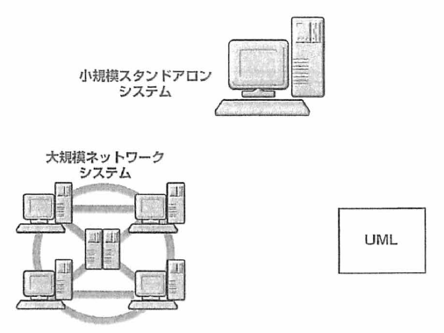
ビジュアルモデリング
ソフトウェアの開発は見えにくい性質がある
システムを関係者の誰が見ても理解できるように、ビジュアルにモデリングして表現する必要がある
Notes:
Java、C++、C#など開発環境はますますビジュアルに、直感的に理解しやすい環境を提供している。
ビルの建設と異なり、ソフトウェアの開発は見えにくいという性質がある。
システムを関係者の誰が目で見ても理解できるように、ビジュアルにモデリングして表現する必要がある

Slide 5
UMLの有用性(１)
表現力が高く、しかも理解が容易
Notes:
表現力が高く、しかも理解が容易
多様な表記法を使用することにより曖昧さが排除され、分析者、設計者の間で、情報が正確に伝わる。
実際にUMLで表記されたドキュメントは直感的でわかりやすく、分析の初期段階の図はUMLを知らないエンドユーザでも容易に理解することが可能

Slide 6
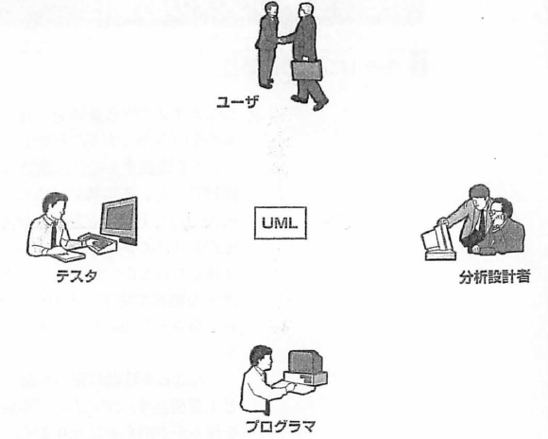
UMLの有用性(２)
すべての工程で用いる表現法が一貫している
Notes:
すべての工程で用いる表現法が一貫している
UMLはすべての工程で一貫した表記法を用いるため、ユーザ、分析者、設計者、プログラマ、テスタなどのシステムの関係者間でシステム対処領域に対して共通の認識を持つことで協調作業を容易に行うことが可能になる。
要求分析、システム分析、設計、実装とシームレスに開発することが可能

Slide 7
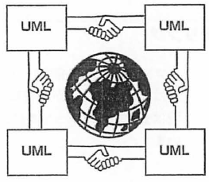
UMLの有用性(３)
世界中で共通した言語
Notes:
UMLは世界中で共通した言語
UMLさえ知っていれば、世界中で自由にコミュニケーションをとることが可能
C++やJavaが、オブジェクト指向プログラミングを実現するためのプログラミング言語であることをご存知でしょう。オブジェクト指向プログラミングを行うためには、システムをオブジェクト指向設計することが必要になります。設計の結果は、何らかの図で表さなければなりません。このような図は、世界中の誰が見ても理解できる統一的な表記法で表記されるべきです。それが、UMLなのです。

Slide 8
オブジェクト指向の基本概念
関連するデータの集合と、それに対する手続き(メソッド)を「オブジェクト」と呼ばれる一つのまとまりとして管理し、その組み合わせによってソフトウェアを構築する
Java、C++など
Notes:
関連するデータの集合と、それに対する手続き(メソッド)を「オブジェクト」と呼ばれる一つのまとまりとして管理し、その組み合わせによってソフトウェアを構築する
例えば、「テレビ」をオブジェクトとすれば、「画面を映す」「チャンネルを変える」といった操作がメソッド
Java、C++等

Slide 9
オブジェクト(object)
“もの”とか“人”のこと
Notes:
オブジェクトとは「データ」と、それを操作する「メソッド」の組み合わせ
例．「テレビ」というオブジェクトは、チャンネルを変える手続きを知っており

Slide 10
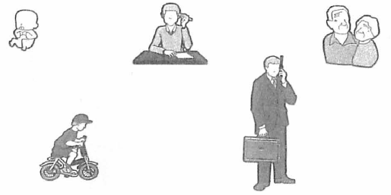
オブジェクトの特徴(１)
状態を持つ
Notes:
「田中太郎」オフ‘ジェクトの一生を考えましょう。「田中太郎」は生まれます。まだ「赤ちゃん」の状態です。しばらくして歩けるようになり「幼児」の状態になります。さらに大きくなると、「学生」の状態、「社会人」の状態になりますe さらに何十年カイ手つと退職後、「老後jの状態になり、最後はお亡くなりになります。この中で、「田中太郎」さんオフ・ジェクトは1時間の経過とともに、いくつかの状態に変化していることがわかります。さらに細かく言えば、「お腹がすいた」状態、「病気」の状態などもあります。このようにオブジェクトは発生してから、消滅するまでいくつかの状態を持っています。

Slide 11
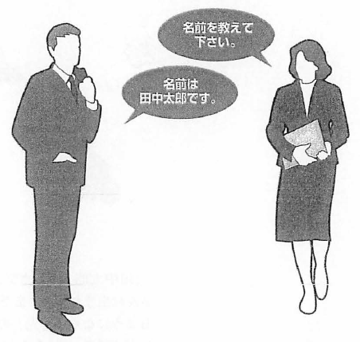
オブジェクトの特徴(２)
振る舞いを持つ
Notes:
オブジェクトは属性合というデータだけではなく、振る舞いという手続きも持っています。いままでのシステム開発の考え方ではデータと手続きを別のところに置きましたが、オブジェクト指向開発では関係があるデータと手続きをいっしょに置きます。
オブジェクトは他のオフ.ジェクトから依頼されると、オブジェクトの内部の状態を変更したり、なんらかのサービスを提供したりします。
たとえば「問中太郎」オブジ‘ェクトは「名前を教えて下さい。」と尋ねられると、「名前は問中太郎です。」と答えます。また「年齢はいくつですか?」と尋ねられると[年齢は28歳です。」と答えます。

Slide 12
抽象化(abstraction)
一般的に、誰でもが理解できるように説明できるようにするこの作業のこと
Notes:
一般的に、誰でもが理解できるように説明できるようにするこの作業のことを抽象化という
テレビを例にとり考えてみましょう。まずテレビにはテレビ放送を受信する機能があります。しかしそれ以外にビデオのモニターとして利用する人もいます。また子供にとっては、テレビゲームのモニターかもしれません。そして最近ではインターネットにアクセスする機能を持っているものもあります。
テレビを知らない人に(今の日本ではほとんどいないと思いますが)テレビとは何かを説明する場合に、テレビゲームばかりやっている子供は、「テレビで、テレビゲームができる。」と言うでしょうし、いつもテレピでインターネットを利用して株の取引をしている人は、「テレビで抹の取引ができる。」と説明するかもしれません。

Slide 13
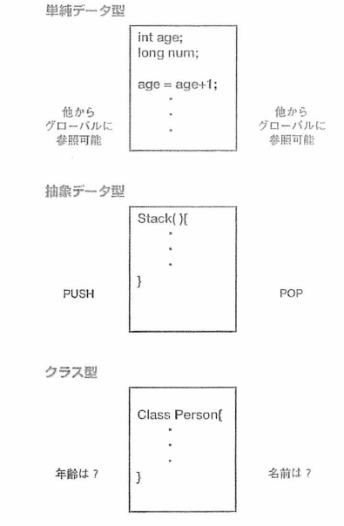
抽象データ型(abstract data type)
単純データ型 int, longなど
抽出データ型 stack, queue, treeなど
クラス型
Notes:
オブジェクト指向のクラスは、現実をそのままにモデリングするという考え方から出てきたものです。一方抽象データ型は、プログラミングでより利用しやすいデータの型を考えることにより生まれてきました。オブジエクト指向的なクラスと抽象データ型の発生の動機とは必ずしも同じではありまぜん。けれどこれらの考え方が組み合わされるととにより、現在のオフジェクト指向が上流から下流まで整備されてきたと言えます。

Slide 14
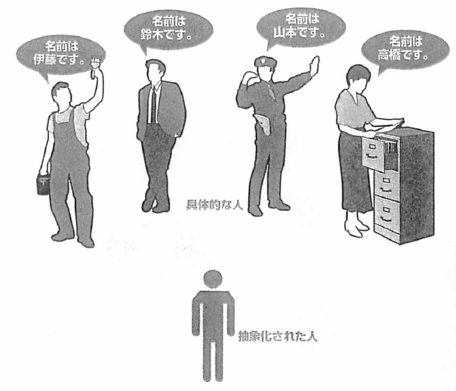
クラス(class)
クラス・・・オブジェクトの属性や振る舞いの 共通性に着目して抽象化したもの
インスタンス化・・・クラスからオブジェクトを作成
Notes:
オブジェクトの属性(構造)や振る舞いの共通性に着目して抽象化したものをクラスと言います。この作業をクラス化合と言って基本的な抽象化の方法の１つです。
逆に、クラスからオブジェクトを作成することをインスタンス化と言います。クラスはオブジェクトの鋳型あるいはテンプレートという言い方ができます。
クラスとオブジェクトはそれぞれ、クッキーの以とクッキーにたとえられることがあります一。クッキーの型からクッキーが作られるように、クラスというテンプレートからオブジェクトが作成されます。
同僚に「人間」クラスから生まれた(生成された)「田中太郎」オブジェクトは「人間」共通の名前や年齢を持っています。具体的には「回中太自」オブジェクトは「田中太郎」という名前や120歳」という年齢などの属性他を持っています。そして、「年齢を尋ねられると、年齢を答える」という振る舞いを持っています。

